Slide 1
Radiolab
RN: Flavia Groppi (MI), Mariagabriella Pugliese (NA)
Roma, 22 gennaio 2020

Slide 2
Sezioni coinvolte (personale afferente)
Milano (5 Ric + 1 Tec)
Napoli (4 Ric)
Torino (4 Ric + 1 Tec)
Trieste (3 Ric)
Padova (3 Ric + 1 Tec)
Siena-Pisa (4 Ric + 1 Tec)
Cosenza-LNF (3 Ric + 1 Tec)
Lecce (5 Ric + 2 Tec)
Cagliari (4 Ric + 1 Tec)
Catania (3 Ric)
TOTALE 35 Ric (di cui 6 docenti scuole) + 8 Tec
Collaborazioni con altri enti/istituti
11 Università
29 scuole
Roma, 22 gennaio 2020

Slide 3
FINALITA’
Realizzare un’azione efficace di diffusione della cultura scientifica, e in particolare della fisica nucleare, attraverso il coinvolgimento di studenti delle scuole superiori in misure di radioattività ambientale.
Promuovere la conoscenza del proprio territorio, in particolare in riferimento alla radioattività ambientale e al radon.
Sviluppare modi nuovi di formazione e di diffusione della conoscenza, che viene veicolata dagli stessi studenti.
Comunicazione scientifica, didattica e ricerca si integrano, mettendo in atto azioni di orientamento formativo mediante un processo che ricalca le fasi attraverso cui evolve un lavoro di ricerca.
Roma, 22 gennaio 2020

Slide 4
Obiettivi 1.
Realizzare un’azione efficace di diffusione della cultura scientifica, e in particolare della fisica nucleare, attraverso il coinvolgimento di studenti delle scuole superiori in misure di radioattività ambientale.
29 scuole (Licei Classici, Scientifici, Tecnici e Professionali)
980 studenti (essenzialmente di terza e quarta)
62 docenti (matematica, fisica, chimica, informatica, scienze)
Percorsi ASL
Roma, 22 gennaio 2020

Slide 5
Obiettivi 2.
Promuovere la conoscenza del proprio territorio, in particolare in riferimento alla radioattività ambientale e al radon.
Sono state svolte manifestazioni ad hoc:
Radon Day in 8 delle dieci sezioni coinvolte
RadioLab a Futuro Remoto (Napoli)
RadioLab a «La notte dei Ricercatori», in diverse sezioni
RadioLab al Salone del Libro (Torino)
«Nizza è Scienza»
Bergamoscienza
Sono state raggiunte circa 10000 persone
Roma, 22 gennaio 2020

Slide 6
Obiettivi 2.
Promuovere la conoscenza del proprio territorio, in particolare in riferimento alla radioattività ambientale e al radon.
Estensione a livello Internazionale:
due 2 scuole di Riobamba dall’Equador: la rettrice e 10 studenti hanno partecipato al Workshop del Radon Day 2019
Una scuola di Korce dall’Albania: continuano le misure presso le loro scuole e sul loro territorio e sono stati presenti mediante collegamento skype al Radon Day 2019.
Roma, 22 gennaio 2020

Slide 7
Obiettivi 2.
Promuovere la conoscenza del proprio territorio, in particolare in riferimento alla radioattività ambientale e al radon.
Altre iniziative – Sez. Cagliari
Laboratorio di radioattività per la Masterclass Women and Girls in Science;
Laboratorio per alunni scuola primaria e secondaria di primo grado con somministrazione e analisi questionari
Roma, 22 gennaio 2020

Slide 8
Obiettivi 3.
Sviluppare modi nuovi di formazione e di diffusione della conoscenza, che viene veicolata dagli stessi studenti.
Realizzazione di una brochure informativa
Distribuzione di un questionario sulla conoscenza del radon
somministrati, ad oggi, oltre 10000 questionari
Manifestazioni «in piazza» in alcune delle sedi coinvolte
Presentazione di RadioLab durante le assemblee di istituto
Roma, 22 gennaio 2020

Slide 9
MILESTONES Tabella SMART 1.
Obiettivo raggiunto
Più del 70% della popolazione ignora la problematica dell’esposizione al radon

Slide 10
MILESTONES Tabella SMART 2.
Obiettivo non completamente raggiunto
Giugno 2020?!

Slide 11
MILESTONES Tabella SMART 3.
Obiettivo raggiunto

Slide 12
MILESTONES Tabella SMART 4.
Obiettivo raggiunto
In quasi tutte le sezioni

Slide 13
Fondi
CC3M 35.5 kEuro in 10 sezioni: 15.0 missioni; 14 consumo; 6.5 inventariabile
Altre fonti
Associazione italiana Termalisti di Ischia 1 kE euro per manifestazione maggio 2019 ad Ischia
Ordine dei Geologi 1 kE per coffee break e stampe Radon Day Cosenza
Dipartimento di Fisica (MI) 0,2 kE per realizzazione Radon Day
PLS Fisica 1,1 kE per Conferenza ESERA (Siena-Pisa), nel corso della quale è stato presentato RadioLab
Eventuale personale esterno (tutor)
Non siamo riusciti sino ad ora ad attivare tirocini, lo faremo quest’anno. Vorremmo dedicarli all’analisi dati dei questionari sulla conoscenza del radon.

Slide 14
Questionari sul gradimento
Sono stati distribuiti al termine delle manifestazioni
Ne sono stati distribuiti circa 1000, solo 800 sono stati riconsegnati debitamente compilati
Per nulla interessante 3%
Poco interessante 5%
Abbastanza interessante 12%
Molto interessante 80%
E’ necessario trovare un modo più immediato di distribuzione e compilazione dei questionari continuando a mantenere l’anonimato

Slide 15
Pubblicazioni
Presentazioni a Congresso
- Primo approcci alla Radioattività nelle scuole primarie (In V Congresso “Innovazione nella didattica delle scienze nella scuola primaria e dell’infanzia”, UNIMORE)
- International Conference on Radioanalytical and Nuclear Chemistry (1 oral sul progetto RADIOLAB e un poster sulla dissemination); - CHERNE2019 (1 oral presentation del progetto RADIOLAB); - ESERA (presentazione progetto RADIOLAB e summer school 2018).
Il progetto RadioLab, Convegno SIRR – ICEmB, Napoli 7 luglio 2019
GIREP-⁠ICPE-⁠EPEC-⁠MPTL 2019 CONFERENCE, Budapest, 1-5 July 2019 On monitoring radon: interdisciplinary paths of nuclear physics
Pubblicazioni su riviste nazionali
Radon in quota. pp.44-45. In ASIMMETRIE - ISSN:1827-6873 vol. 26 (2019)
Pubblicazioni su riviste internazionali - Activity size distribution of radioactive nuclide 7Be at different locations and under different meteorological conditions. In ATMOSPHERIC ENVIRONMENT (2019); - The role of nuclear chemistry and radiochemistry in nanosafety studies. In RADIATION EFFECTS AND DEFECTS IN SOLIDS - ISSN:1042-0150 vol. 174 (11-12). (2019);
- Dissemination about natural radioactivity through work-based learning experiences, NUCLEAR AND PARTICLE PHYSICS PROCEEDINGS (2019);
Preliminary results of the risk perception of radon exposure, IL NUOVO CIMENTO C (2019).

Slide 16
Pubblicità
News INFN: Notte dei Ricercatori, Radon Day
Servizi TG regionali: TG3 Campania, TG3 Puglia, TeleRama
Rassegna stampa: Il Mattino, Il Golfo 24, Il Gazzettino di Padova
Pagine Facebook
Siti Sezioni INFN
Sito locale e nazionale AIF
Twitter

Slide 17
Prospettive
Risorse accentrate (MI, NA) con 0,5kE/sezione
Organizzazione di una giornata nazionale in vista del recepimento della DIRETTIVA EURATOM 59/2013
Pubblicazione (tutta la collaborazione) dei dati sui questionari sulla conoscenza del radon e percezione del rischio
Summer School – terza Ed.
INFN con questo progetto di fatto svolge una forte azione di divulgazione, informazione e formazione con grande implicazione sociale, rivolta ai giovani, ma anche alle famiglie e alla popolazione in linea con quanto richiesto dalla Normativa.

Slide 18
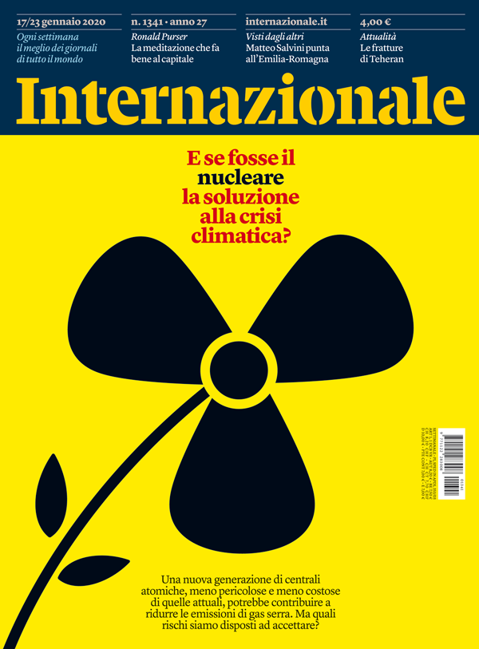
Prospettive
Grazie per
l’attenzione

